Slide 1
ESTUDIO DE LOS ACUERDOS DE COMPLEMENTACIÓN ECONÓMICA
Autor
Miguel Angel Guerrero Robles
Director
Doctor Raúl Villacis

Slide 2
ACUERDOS DE COMPLEMENTACIÓN ECONÓMICA
Es la denominación que usas los países latinoamericanos
La conformación de una área de libre comercio atreves de un programa de liberación comercial

Slide 3
Acuerdos de complementación económica | PAÍSES | Entidades Participantes | Contenido del acuerdo
Acuerdo de Complementación Económica entre Ecuador y Guatemala | Ecuador-Guatemala | Entidades Públicas y Privadas | Listado de productos que se benefician con preferencia
Acuerdo de Complementación Económica No. 46 | Ecuador-Cuba | Entidades Públicas Privadas | Listado de productos que se benefician con preferencia
Acuerdo de Complementación Económica No. 65 | Ecuador- Chile | Entidades Públicas Privadas | Listado de productos que se benefician con preferencia
Acuerdo de Complementación Económica No. 59 | MERCOSUR- CAN | Entidades Públicas Privadas | Listado de productos que se benefician con preferencia

Slide 4
DELIMITACIÓN
TEMA: ESTUDIO DEL ACUERDO DE COMPLEMENTACION ECONOMICA N° 59 CAN– MERCOSUR CASO BRASIL-ECUADOR PERIODO 2008-2013

Slide 5
ACE 59
CAN
18 de Octubre de 2004
Programa de Liberación de bienes
MERCOSUR

Slide 6
Relaciones Ecuador - Brasil período 2008 – 2013
Balanza Comercial Ecuador – Brasil
Cifras en miles de Dólares
AÑO | EXPORTACIONES | IMPORTACIONES | BALANZA COMERCIAL
2008 | 46,034 | 840,524 | -794,49
2009 | 39,963 | 632,27 | -592,307
2010 | 51,407 | 805,778 | -754,371
2011 | 89,771 | 889,07 | -799,299
2012 | 136,041 | 881,008 | -745,047
A febrero 2013 | 15,594 | 138,888 | -123,294

Slide 7
PRINCIPALES PRODUCTOS EXPORTADOS POR ECUADOR HACIA BRASIL
Miles USD FOB
SUBPARTIDA | DESCRIPCIÓN | 2008 | 2009 | 2010 | 2011 | 2012 | + 2103
1604.14.10.00 | ATUNES EN CONSERVA | 8,598 | 4,902 | 11,816 | 20,729 | 38,307 | 13,698
1806.90.00.00 | LOS DEMÁS CHOCOLATES Y PREPARACIONES ALIMENTICIAS QUE CONTENGAN CACAO | 8,140 | 2,352 | 16,364 | 20,550 | 22,450 | 10,850
1604.20.00.00 | LAS DEMÁS PREPARACIONES Y CONSERVAS DE PESCADO | 4,731 | 3,200 | 6,174 | 8,500 | 10,650 | 2,560
0603.11.00.00 | ROSAS FRESCAS CORTADAS | 2,58 | 7,9 | 11,100 | 21,315 | 13,010 | 3,75

Slide 8
1604.14.10.00
ATUNES EN CONSERVA
1806.90.00.00
LOS DEMÁS CHOCOLATES Y
PREPARACIONES ALIMENTICIAS QUE
CONTENGAN CACAO

Slide 9
1604.20.00.00
LAS DEMÁS PREPARACIONES Y
CONSERVAS DE PESCADO
0603.11.00.00
ROSAS FRESCAS CORTADAS

Slide 10
PRINCIPALES PRODUCTOS EXPORTADOS POR ECUADOR HACIA BRASIL CON SU RESPECTIVA PREFERENCIA ARANCELARIA
SUBPARTIDAS | Descripción del Producto | ACE N° 59
1604.14.10.00 | ATUNES EN CONSERVA | 100 %
1704.90.10.00 | BOMBONES, CARAMELOS, CONFITES Y PASTILLAS | 100 %
1806.14.10.00 | LOS DEMÁS CHOCOLATES Y PREPARACIONES ALIMENTICIAS QUE CONTENGAN CACAO | 100 %
0603.11.00.00 | ROSAS FRESCAS CORTADAS | 100 %
1604.20.00.00 | LASDEMÁS PREPARACIONES Y CONSERVAS DE PESCADO | 100 %
2401.20.20.00 | TABACO RUBIO | 90%
8301.40.10.00 | PARA CAJAS DE CAUDALES | 76%
8430.41.00.00 | AUTOPROPULSADAS | 76%
0304.90.00.00 | LAS DEMÁS ( filetes y demás carne de pescado incluso picada, fresco, refrigerados o congelados) | 100 %
7326.90.00.00 | LAS DEMÁS (manufacturas de hierro o acero) | 100 %

Slide 11
PRINCIPALES PRODUCTOS IMPORTADOS POR ECUADOR DESDE BRASIL
Miles USD CIF
Período: 2008 – 2013
SUBPARTIDA | Descripción | 2008 | 2009 | 2010 | 2011 | 2012 | * 2013
7208.39.99.00 | LAS DEMÁS LÁMINAS DE HIERRO ESPESOR INFERIOR A 3 M | 7,61 | 17,067 | 19,791 | 22,197 | 25,646 | 4,204
3004.90.29.00 | LOS DEMÁS MEDICAMENTOS PARA USO HUMANO | 16,757 | 18,284 | 23,825 | 29,364 | 30,666 | 3,829
3901.10.00.00 | INSUMOS PARA INDUSTRIA DEL PLÁSTICO POLIETILENO DE DENSIDAD INFERIOR A 0,94 | 6,404 | 13,535 | 19,775 | 20,469 | 36,338 | 6,494
8706.00.92.90 | LOS DEMÁS CHASIS DE VEHÍCULOS DE PESO TOTAL CON CARGA A 6.2 T. | 18,331 | 26,876 | 30,975 | 37,807 |  | 6,540
45,550

Slide 12
LAS DEMÁS LÁMINAS DE HIERRO ESPESOR INFERIOR A 3 M
LOS DEMÁS MEDICAMENTOS PARA USO HUMANO

Slide 13
INSUMOS PARA INDUSTRIA DEL PLÁSTICO POLIETILENO DE DENSIDAD INFERIOR A 0,94
LOS DEMÁS CHASIS DE VEHÍCULOS DE PESO TOTAL CON CARGA A 6.2 T.

Slide 14
PRINCIPALES PRODUCTOS IMPORTADOS POR ECUADOR DESDE BRASIL CON SU RESPECTIVA PREFERENCIA ARANCELARIA
SUBPARTIDAS | Descripción del Producto | ACE N° 59
8706.00.90.00 | LOS DEMÁS (chasis de vehículos, automóviles de las | 15 %
3901.10.00.00 | POLIETILENO DE DENSIDAD INFERIOR A 0,94 | 100 %
7208.39.99.00 | LOS DEMÁS (productos laminados de hierro) | 100 %
3004.90.29.00 | LOS DEMÁS MEDICAMENTOS PARA USO HUMANO | 100 %
8429.20.00.00 | NIVELADORAS | 73 %
7601.20.00.00 | ALEACIONES DE ALUMINIO | 84%
8703.22.00.00 | EN CKD (automóviles de turismo y demás vehículos concebidos principalmente para transporte de personas) | 15%
8702.10.90.00 | LOS DEMÀS (Vehículos, automóviles para transporte de diez o más personas incluyendo el conductor) | 15%
4802.55.90.00 | Los demás (papel y cartón, sin estucar ni reabrir, de los tipos utilizados para escribir, imprimir u otros fines gráficos y papel y cartón) | 100 %
 |  | 100 %

Slide 15
FALTA DE ASOCIATIVIDAD DE LOS PRODUCTORES
MEDIO TRANSPORTE
BARRERAS NO SANITARIAS
FALTA DE PROMOCIÓN DE LAS EXPORTACIONES

Slide 16
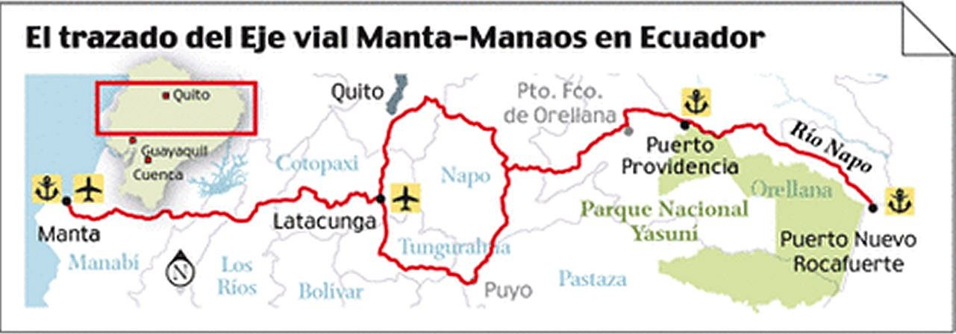
Ruta Manta Manaos
implica la confluencia de varios medios de transporte: terrestres, aéreos y fluviales.
terrestre del eje Manta-Manaos tiene aproximadamente 578 km,
parte fluvial se ha calculado en 861 km, de los cuales 240 km atraviesan el territorio ecuatoriano, desde el Puerto de Francisco de Orellana hasta el puerto de Nuevo Rocafuerte

Slide 17
Ferias Internacionales
Capacitaciones
Charlas
Cluster

Slide 18
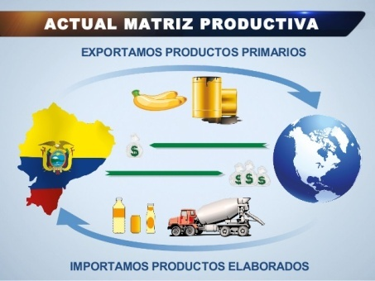
Matriz productiva
Energía eléctrica para exportar
Reducción de importaciones y aumento de producción nacional
Inversión en educación y tecnología
Exportar productos procesados y con valor agregado

Slide 19
LAS BARRERAS NO ARANCELARIAS
gubernamentales que obstruyen el ingreso libre de mercancías a un país determinado
Certificados de Conformidad
SALVAGUARDIAS
CUPOS DE IMPORTACIÓN

Slide 20
CONCLUSIONES
La incidencia de la aplicación del ACE 59 en el comercio exterior del país en el caso Brasil-Ecuador en el periodo 2008-2013 han sido positivas ya que el país aumento sus exportaciones, pero no hemos podido superar las importaciones realizadas por Brasil a nuestro mercado por lo tanto, esto ha afectado la balanza comercial negativa.
Las estrategias comparativas que obtiene el Ecuador mediante el ACE 59 es que los productos entren al mercado brasileño con preferencias arancelarias, cabe mencionar que Brasil es proteccionista en materia de restricciones no arancelarias
RECOMENDACIONES
El comercio que Ecuador ha mantenido con Brasil mediante el ACE 59 es relativamente positivo lo que ha permitido que Ecuador comercializar sus bienes en el mercado brasileño, para mantener esta buena relación es necesario buscar nuevas formas de comercialización de nuestro productos en el mercado brasileño a través de ferias internacionales, publicidad, marketing.
El Ecuador debería profundizar en la matriz productivo con el objetivo de la sustitución de importaciones con la finalidad que la economía de país mejor.

